Slide 1

תהילים נ״א
תפילת תשובה של דוד
שאלון 1261 · תהילים

Slide 2
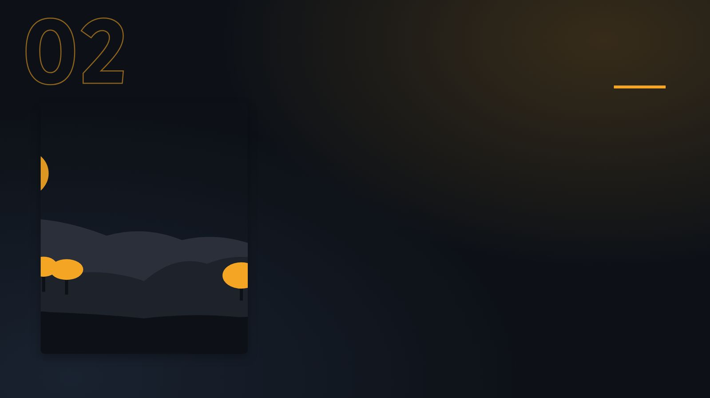
פתיחה
מטרות השיעור
נכיר את הסיפור «תפילת תשובה של דוד» (תהילים נ״א) ואת הדמויות בו
1
נבחן כיצד הסיפור מבטא את התמה «תהילים»
2
נקרא פסוקי מפתח ונעמיק בפירוש רש"י ורד"ק
3
נתרגל שאלה בסגנון הבגרות ונבדוק את התשובות
4
2

Slide 3

רקע
הדמויות בסיפור
שמואל
בת שבע
דוד
הוא תפילת תשובה אחרי החטא של דוד שתוארו בשמואל ב׳ י״א-י״ב.
הכותרת מקשרת את המזמור לחטא דוד ובת שבע ולנתן הנביא.
דוד מבקש מחילה ורחמים: ״מחה פשעי״, ״רחצני״.
3

Slide 4
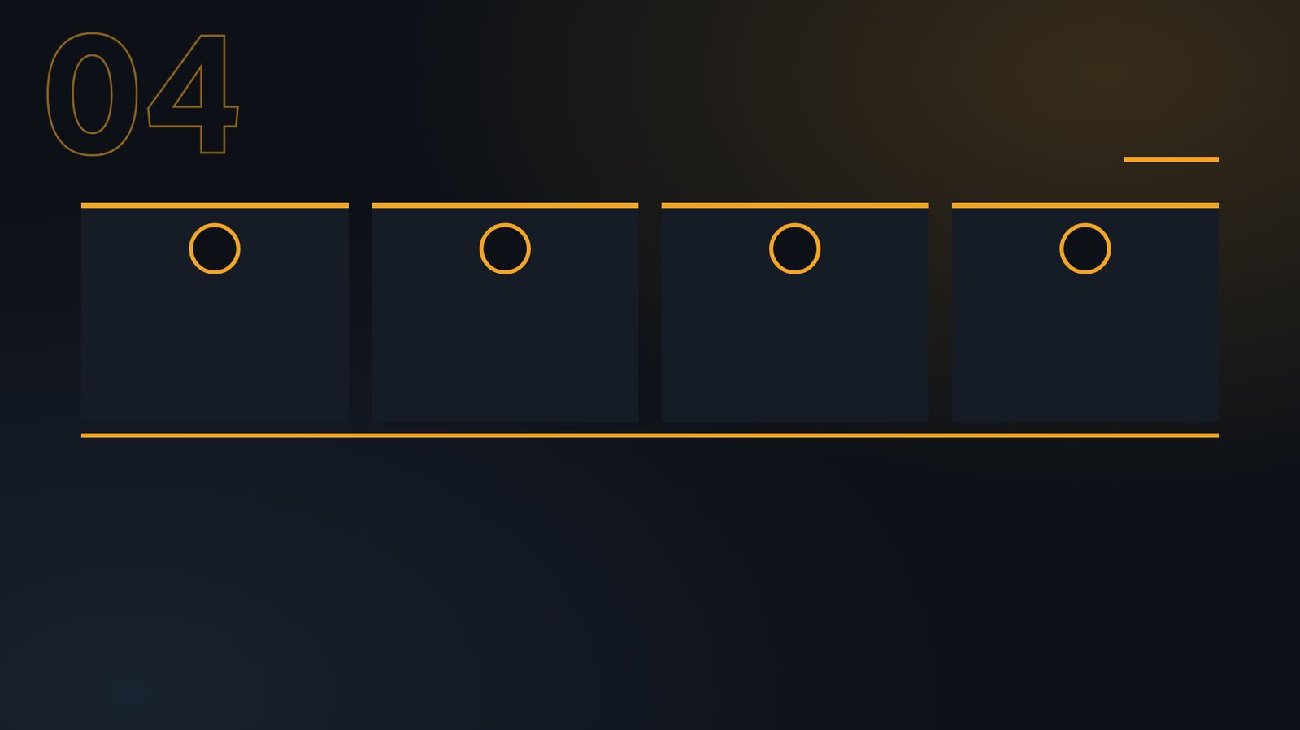
רקע
רצף האירועים
4
3
2
1
לא זבחים אלא ״לב נשבר ונדכה״.
״לב טהור ברא לי אלוהים״ - הוא מבקש שינוי פנימי.
דוד מבקש מחילה ורחמים: ״מחה פשעי״, ״רחצני״.
הכותרת מקשרת את המזמור לחטא דוד ובת שבע ולנתן הנביא.
4

Slide 5
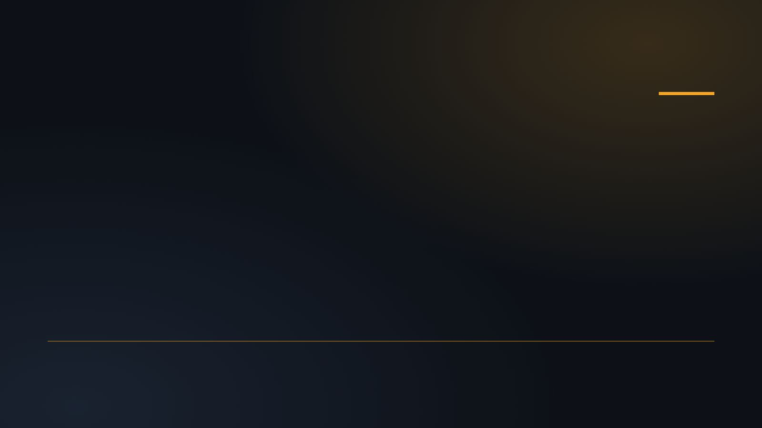
קוראים בפסוקים · 1/4
תהילים נ"א, ג'
חָנֵּנִי אֱלֹהִים כְּחַסְדֶּךָ כְּרֹב רַחֲמֶיךָ מְחֵה פְשָׁעָי
הכותרת מייחסת את המזמור לדוד ״בבוא אליו נתן הנביא כאשר בא אל בת שבע״.
5

Slide 6
קוראים בפסוקים · 2/4
תהילים נ"א, ח'
הֵן־אֱמֶת חָפַצְתָּ בַטֻּחוֹת וּבְסָתֻם חָכְמָה תוֹדִיעֵנִי
״כי פשעי אני אדע וחטאתי נגדי תמיד״.
6

Slide 7
קוראים בפסוקים · 3/4
תהילים נ"א, י"ב
לֵב טָהוֹר בְּרָא־לִי אֱלֹהִים וְרוּחַ נָכוֹן חַדֵּשׁ בְּקִרְבִּי
הבקשה המרכזית: ״לב טהור ברא לי אלהים ורוח נכון חדש בקרבי״.
7

Slide 8
קוראים בפסוקים · 4/4
תהילים נ"א, כ"א
אָז תַּחְפֹּץ זִבְחֵי־צֶדֶק עוֹלָה וְכָלִיל אָז יַעֲלוּ עַל־מִזְבַּחֲךָ פָרִים
הסיום: ״היטיבה ברצונך את ציון תבנה חומות ירושלם״.
8

Slide 9

מילים ומושגים
ביאורי מילים
מילה מנחה
וכליל
בטוחות
מילה/שורש החוזר/ת על עצמו/ ה במספר פסוקים או פרקים במספר חריג של פעמי או במספר סימלי של פעמי בקטע, או…
היא מנחת כהן שנאמר בה כליל תהיה (ויקרא ו׳:ט״ז) לפי שכולו נשרף.
בכליות הטוחות ומכוסות בחלב וכן מי שח בטוחות חכמה (איוב ל״ח:ל״ו).
נבואה
פולחן
קורבנות
דברי נביא.
עבודה לאלוהות באמצעות קורבנות, תפילות וצומות במקדש או מחוצה לו.
מתנה מן החי או מן הצומח שמביא אדם למקדש לכבוד האל.
9

Slide 10
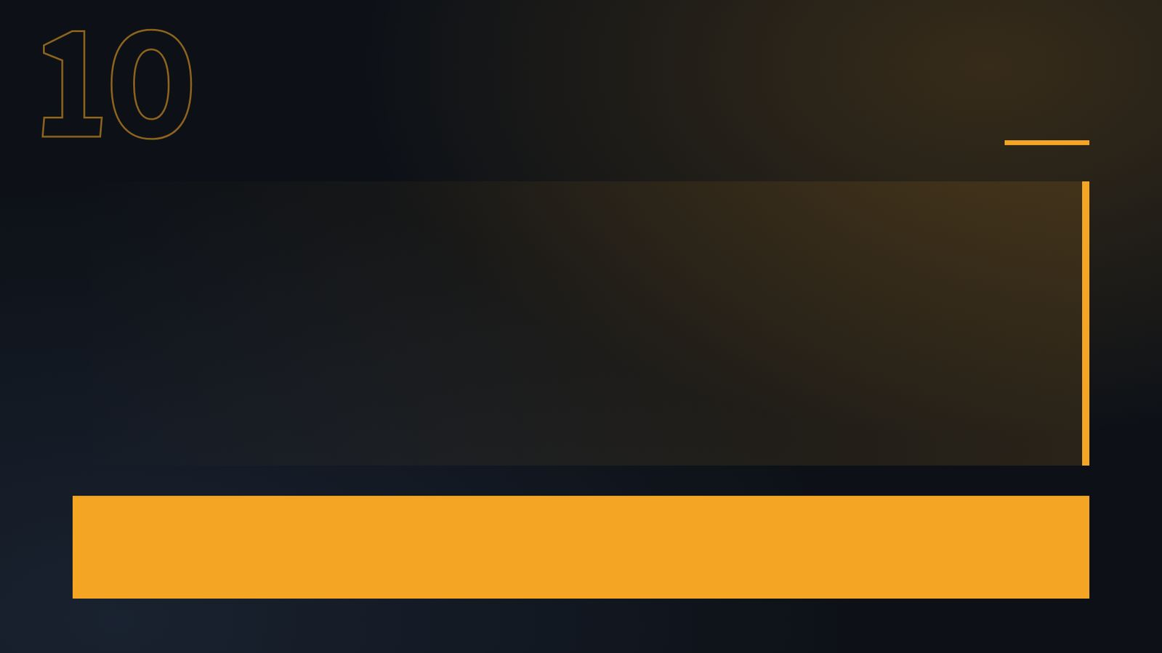
פרשנים
רש"י
רש"י על תהילים נ"א, ח'
הֵן אֱמֶת חָפַצְתָּ בַטֻּחוֹת. וַהֲרֵינִי מוֹדֶה עַל הָאֱמֶת, כִּי חָטָאתִי:
מה מסביר רש"י על «הֵן אֱמֶת חָפַצְתָּ בַטֻּחוֹת»? הסבירו בלשונכם.
10

Slide 11
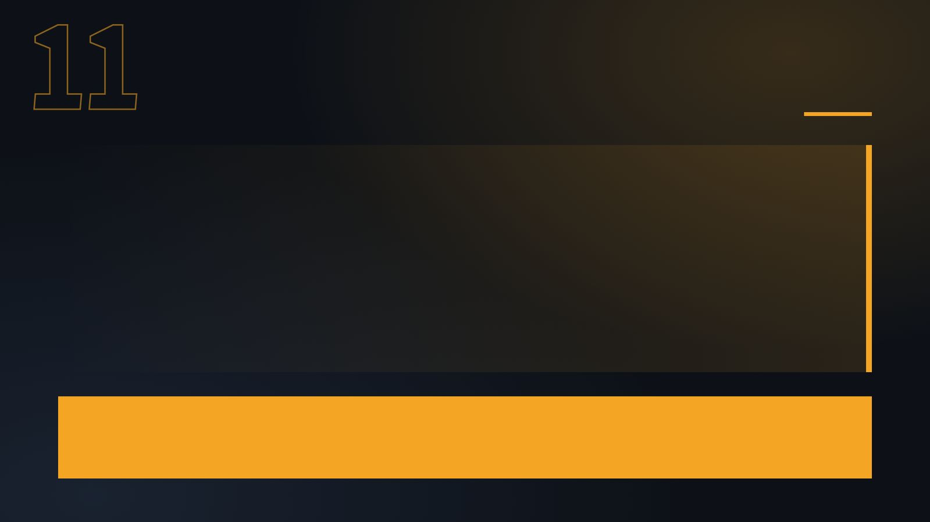
פרשנים
רד"ק
רד"ק על תהילים נ"א, ג'
פשעי. זה הפשע ואחרים שעשיתי או פירושו כי בזה הפשע היו שנים דבר בת שבע ודבר אוריה:
מה מוסיף פירושו של רד"ק להבנת הפסוק? בססו את תשובתכם על הציטוט.
11

Slide 12
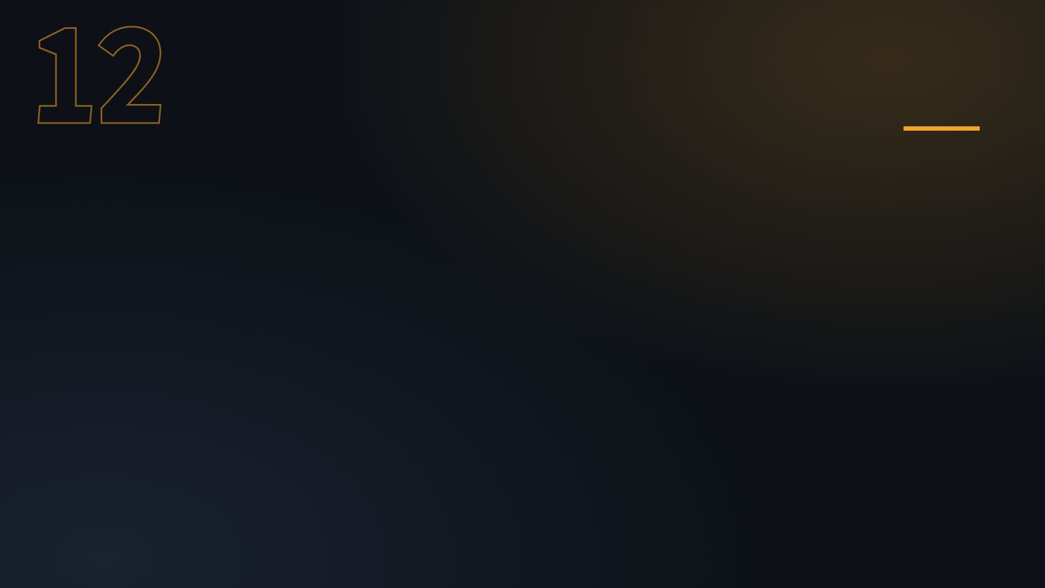
שאלות הבנה ופרשנות · 1/3
שאלה 1
קראו פסוקים א׳–ד׳ («הכותרת ובקשת רחמים»). מה מתואר בקטע? הביאו ראיה מן הכתוב.
8 נקודות
12

Slide 13

שאלות הבנה ופרשנות · 2/3
שאלה 2
קראו פסוקים י״ב–י״ט («לב טהור»). מה מתואר בקטע? הביאו ראיה מן הכתוב.
8 נקודות
13

Slide 14

שאלות הבנה ופרשנות · 3/3
שאלה 3
קראו פסוקים כ׳–כ״א («בניין ירושלים»). מה מתואר בקטע? הביאו ראיה מן הכתוב.
8 נקודות
14

Slide 15
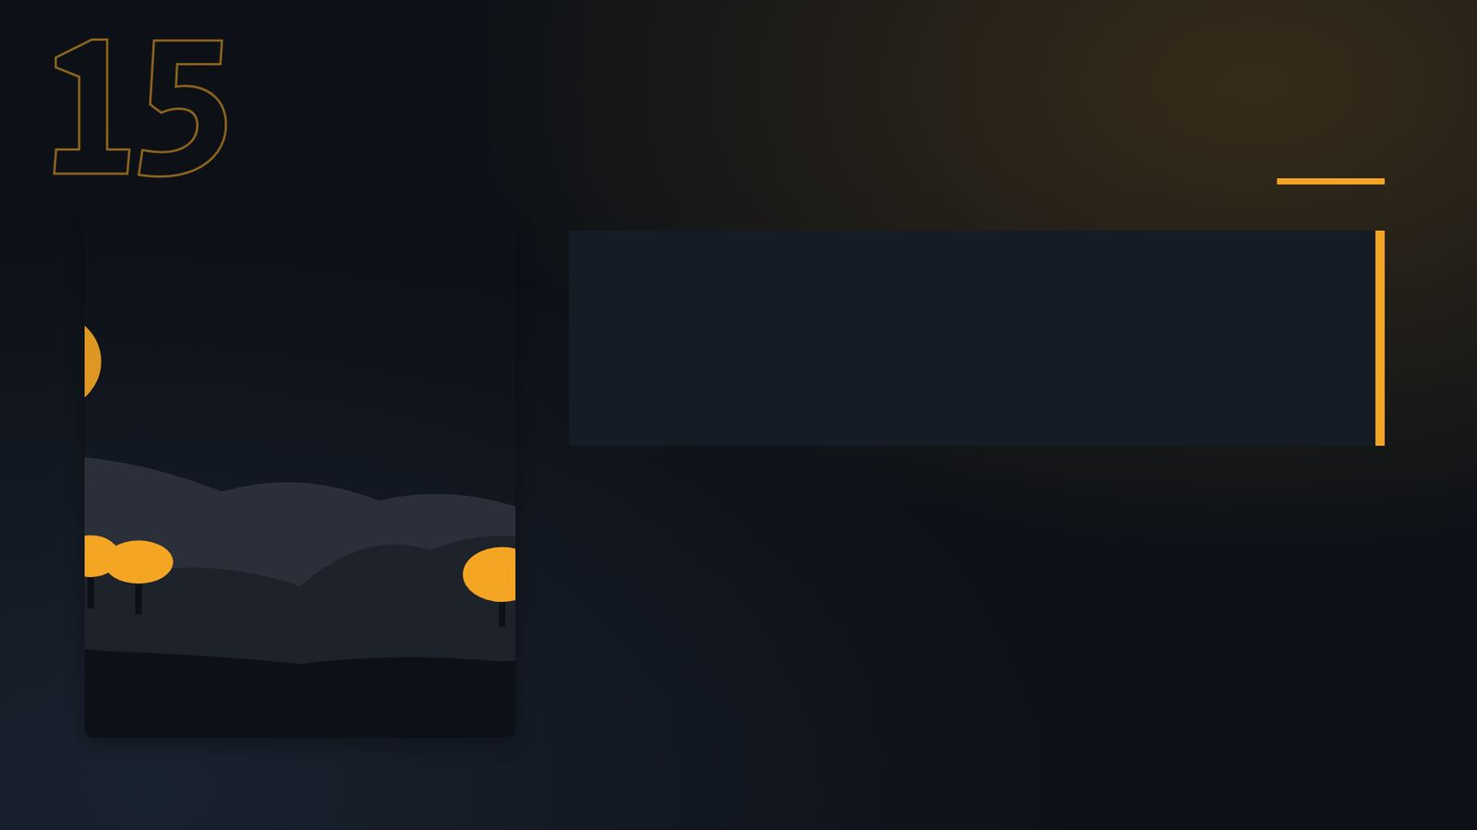
דיון בכיתה
מה דעתכם?
מה לדעתכם המסר המרכזי של תהילים נ״א? נמקו את דעתכם.
15

Slide 16
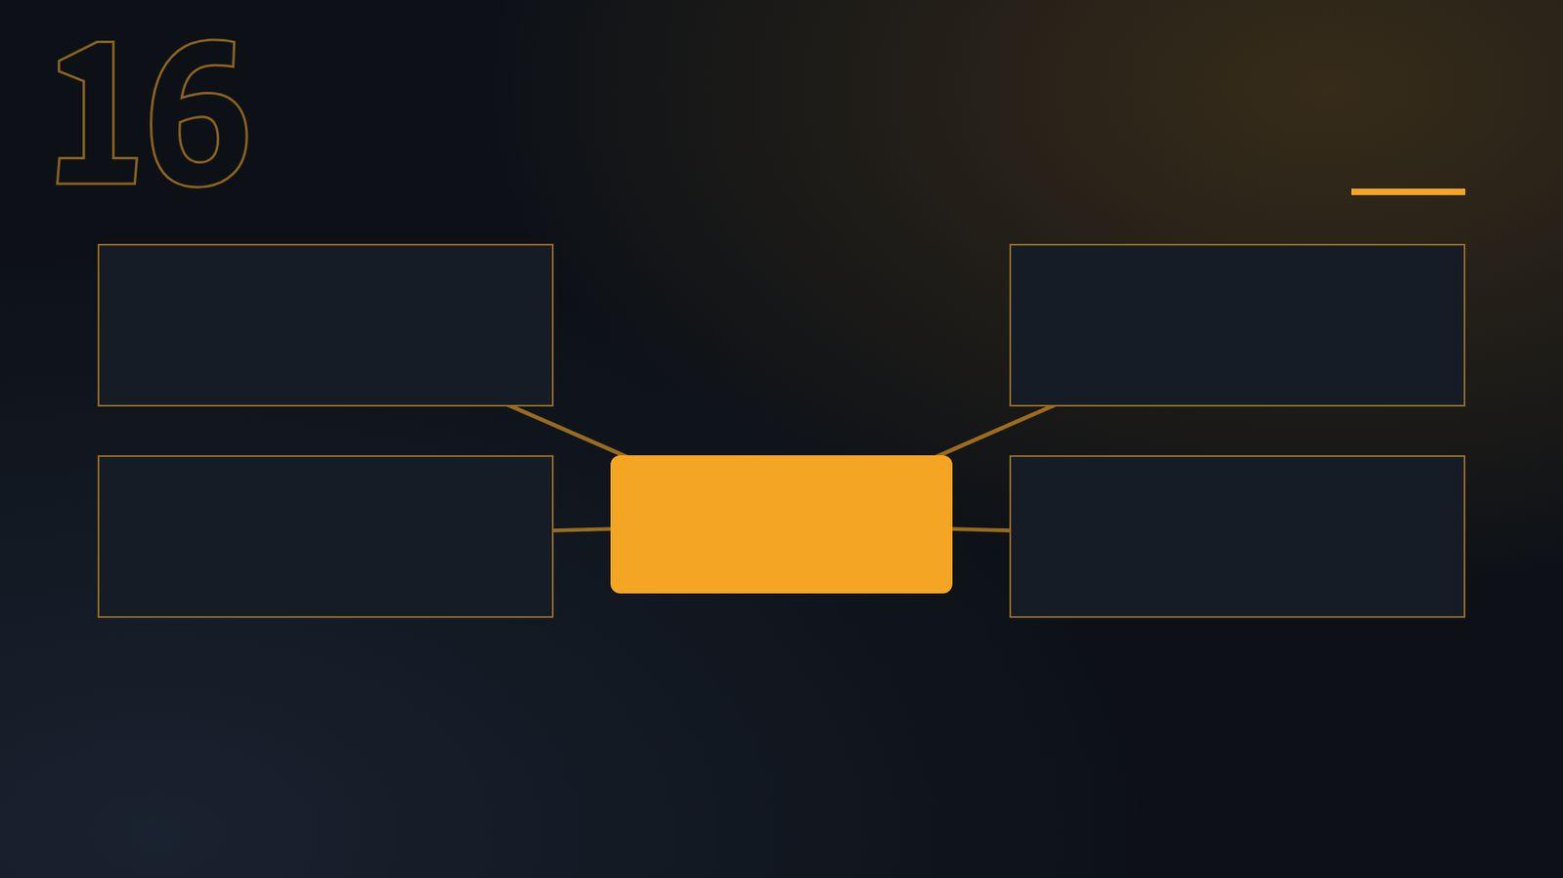
סיכום
מפת מושגים
הכרה בחטא
הכותרת ובקשת רחמים
בניין ירושלים
תפילת תשובה של דוד
לב טהור
16

Slide 17
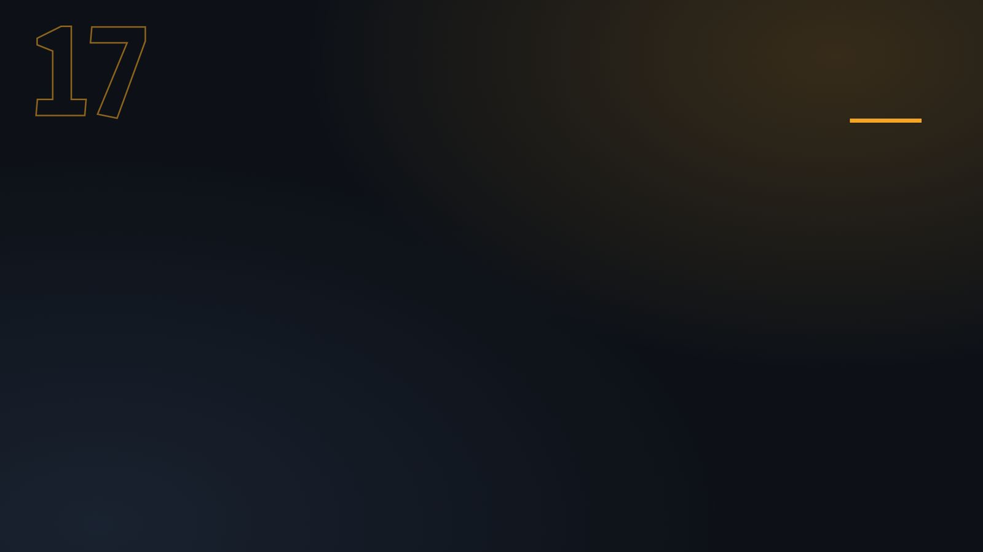
תרגול לקראת הבגרות
שאלה בסגנון בגרות
(קיץ תשפ"ד (שאלון 1261))
10. קראו תהלים, פרק נ"א.
א. קראו פסוקים ג'–י'.
לפניכם שלושה רכיבים בתהליך החזרה בתשובה של החוטא:
הכרה בחטא
בקשת מחילה
היטהרות מן החטא
הביאו מן הפסוקים דוגמה לכל אחד מן הרכיבים האלה, והסבירו כל דוגמה. (10 נקודות)
17

Slide 18

תשובות
תשובה לשאלה 1
קראו פסוקים א׳–ד׳ («הכותרת ובקשת רחמים»). מה מתואר בקטע? הביאו ראיה מן הכתוב.
הכותרת מייחסת את המזמור לדוד ״בבוא אליו נתן הנביא כאשר בא אל בת שבע״. הוא תפילת תשובה אחרי החטא של דוד שתוארו בשמואל ב׳ י״א-י״ב.
18

Slide 19

תשובות
תשובה לשאלה 2
קראו פסוקים י״ב–י״ט («לב טהור»). מה מתואר בקטע? הביאו ראיה מן הכתוב.
הבקשה המרכזית: ״לב טהור ברא לי אלהים ורוח נכון חדש בקרבי״. הפועל ״ברא״ משמש בדרך כלל לאל, ומרמז שתשובה היא יצירה חדשה. ״אל תשליכני מלפניך ורוח קדשך אל תקח ממני״.
19

Slide 20
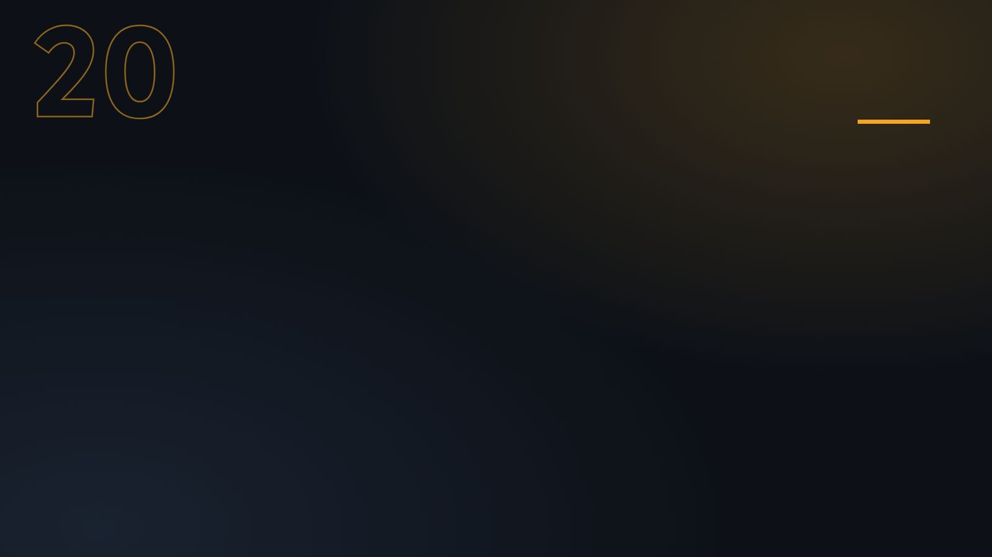
תשובות
תשובה לשאלה 3
קראו פסוקים כ׳–כ״א («בניין ירושלים»). מה מתואר בקטע? הביאו ראיה מן הכתוב.
הסיום: ״היטיבה ברצונך את ציון תבנה חומות ירושלם״. הפסוק מרחיב מבקשה אישית לבקשה לאומית, ואולי נוסף אחר כך בימי הגלות.
20

Slide 21
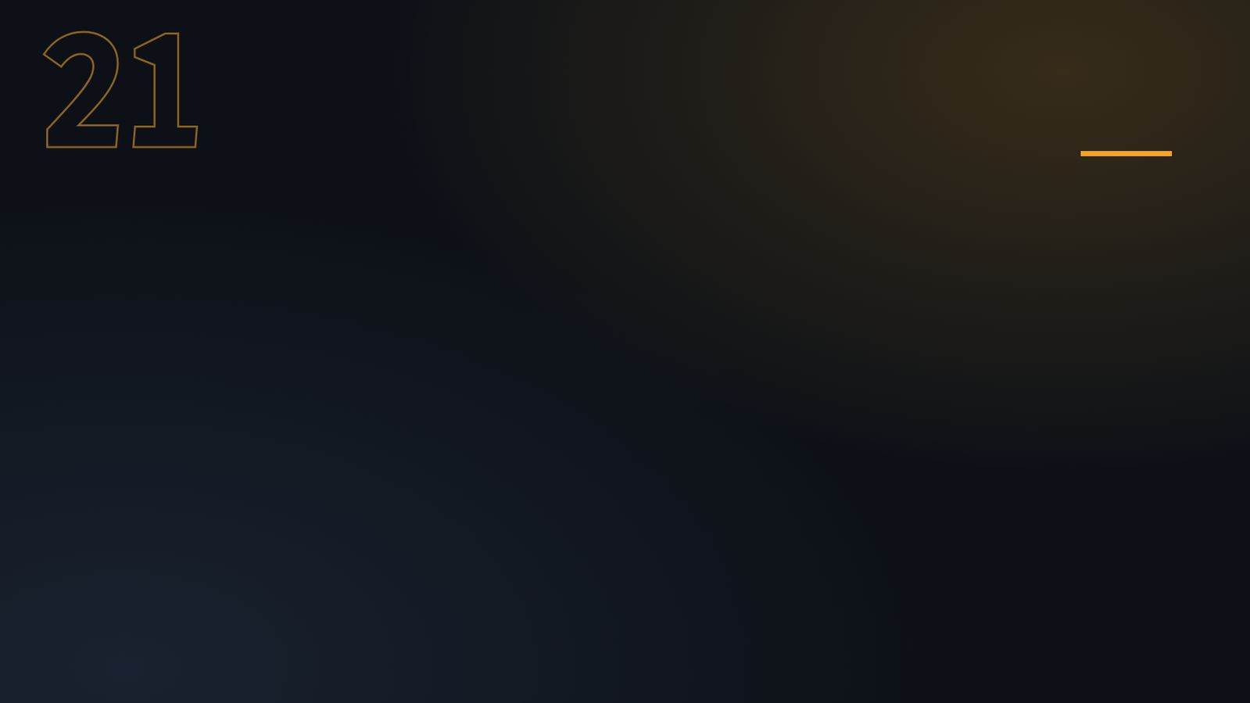
תשובות
מחוון – שאלת הבגרות
שאלה 10
סעיף א'
רכיבים בתהליך החזרה בתשובה של החוטא (על התלמיד להביא דוגמה לכל רכיב ולהסבירה):
הכרה בחטא – החוטא מודה ומכיר בחטאו, הוא אינו מנסה להתחמק ממעשיו או להצדיקם. לראיה: "כי פשעי אני אדע וחטאתי נגדי תמיד" או : "לך לבדך חטאתי והרע בעיניך עשיתי" או : "הן בעוון חוללתי ובחטא יחמתני אמי".
בקשת מחילה – החוטא מבקש סליחה מה' על חטאיו ומבקש שימחל לו עליהם. לראיה : " חנני אלוהים כחסדך" או : "כרב רחמיך מחה פשעי" .
היטהרות מן החטא – החוטא מבקש להיטהר מהחטא, שלא יישאר עליו כתם. כמו בגד שמכבסים כדי להסיר מעליו סימני כתמים. לראיה : "הרב כבסני מעווני" או : "ומחטאתי טהרני" או : "תחטאני באזוב ואטהר" או : "תכבסני ומשלג אלבין".
21

